Slide 1


Gonzalo Paúl, Ignacio Martín-Peña, Anton Frisch y Miriam Jiménez

Slide 2


Indice
Contexto
Descripción del proyecto
Metodología utilizada
Desarrollo del proyecto
Colaboración con el Cliente
Planificación Iterativa y entregas incrementales
Organización del equipo
Reuniones diarias(stand-up)
Pair Programming
Propiedad colectiva
Historias de usuario
Resultados y Beneficios
Demostración del producto
Despliegue
Retrospectiva del proyecto
Conclusión

Slide 3
Indice
Contexto
Desarrollo del proyecto
Organización del equipo
Resultados y beneficios
Conclusión

Slide 4

CONTEXTO
El proyecto se centró en el desarrollo de una aplicación web para la gestión de la empresa Solopods. Distribuidora de cigarrillos electrónicos.
Tanto para los propios trabajadores, como para los clientes y proveedores.
Node.js es un entorno de ejecución de JavaScript del lado del servidor que permite a los desarrolladores construir aplicaciones web escalables y de alto rendimiento. Su principal característica es la capacidad de ejecutar código JavaScript en el servidor, lo cual es diferente de la ejecución tradicional en el navegador

Slide 5

REQUISITOS FUNCIONALES
Registro de clientes / proveedores
Capacidad de creación de productos
Capacidad de realización de pedidos
Capacidad de control de stock
Capacidad de análisis de productos

Slide 6
Agenda
Contexto
Desarrollo del proyecto
Organización del equipo
Resultados y beneficios
Conclusión

Slide 7
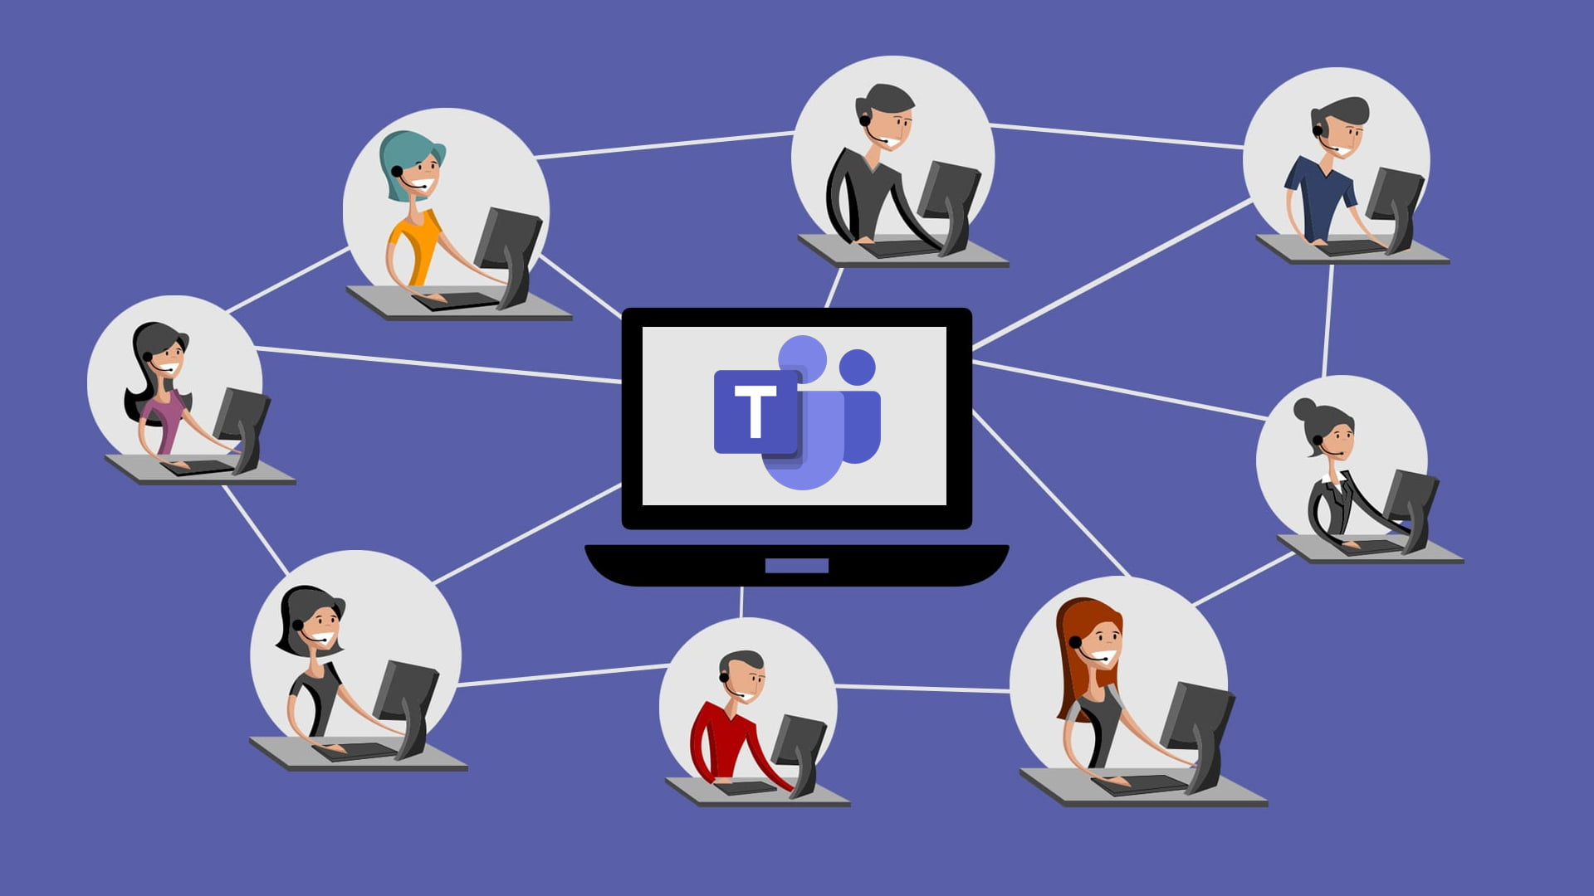
REUNIONES DIARIAS
El equipo de desarrollo se reune para discutir problemas y soluciones encontrados en el proyecto diariamente.

Slide 8

PAIR PROGRAMMING
Empleamos la estrategia de programación en parejas, en la cual un colaborador se centra en la implementación mientras que otro se enfoca en la táctica, con el objetivo de generar código de mayor calidad.

Slide 9
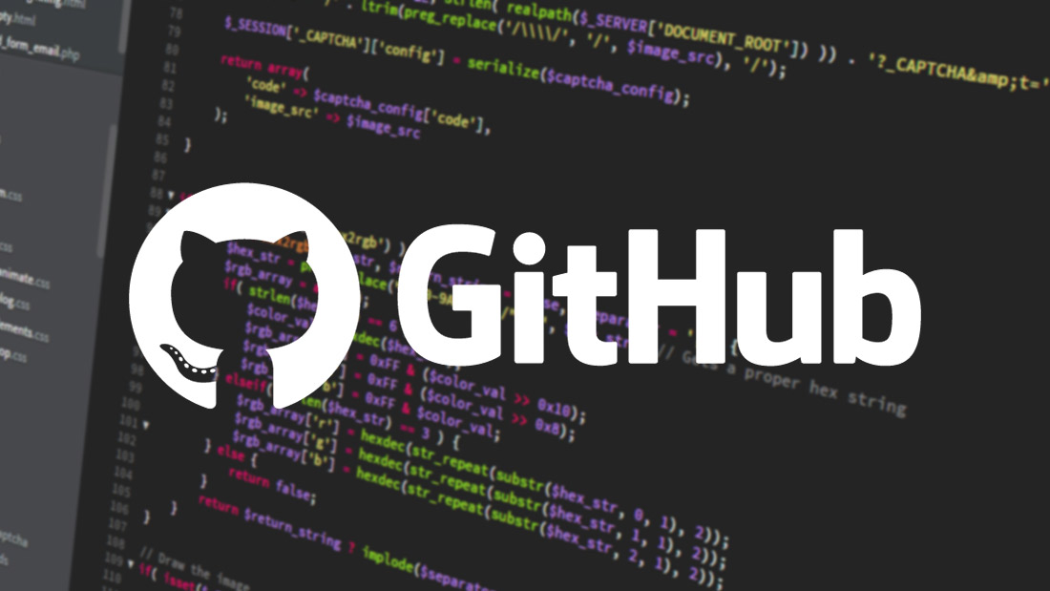
PROPIEDAD COLECTIVA
Todos los miembros de equipo tienen acceso al código y pueden modificarlo siempre que sea necesario.

Slide 10
Agenda
Contexto
Desarrollo del proyecto
Organización del equipo
Resultados y beneficios
Conclusión

Slide 11
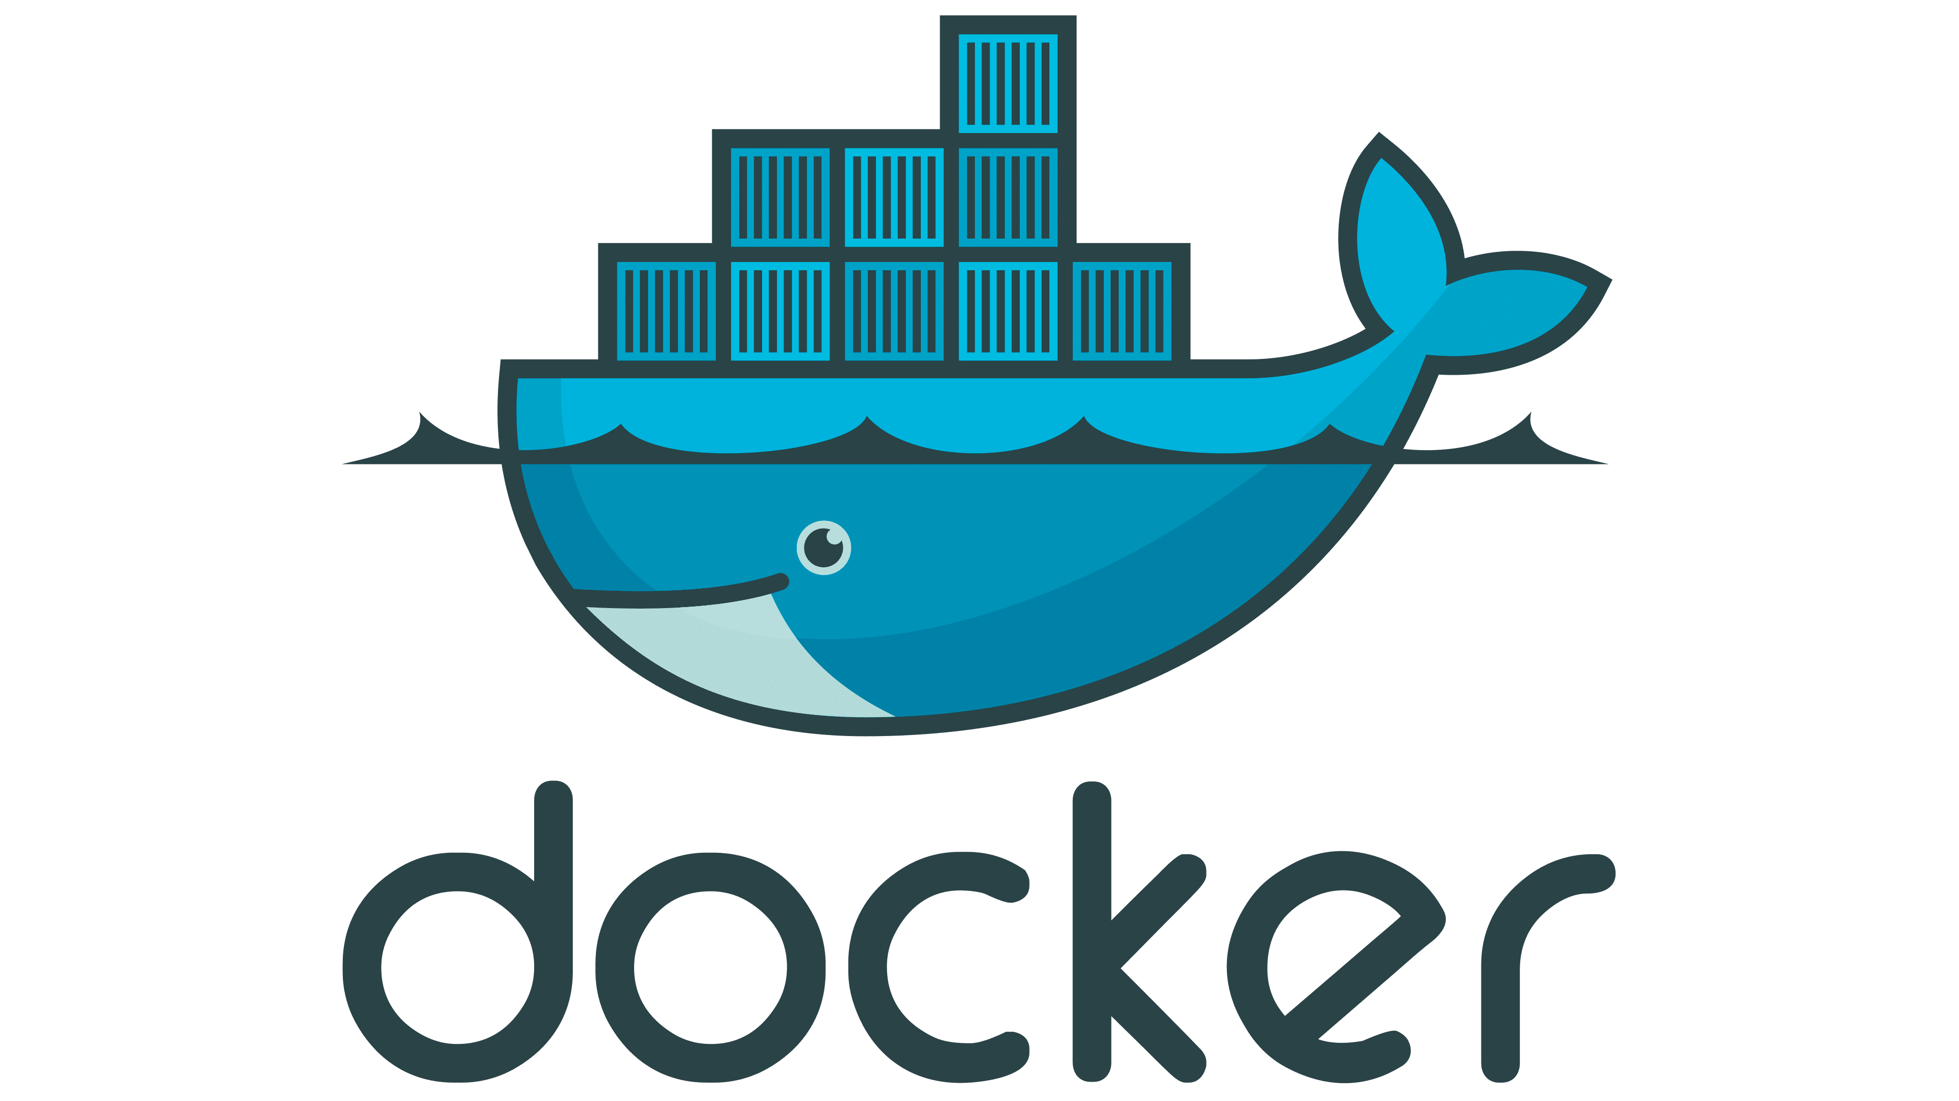
DOCKER
Docker es una plataforma de contenedores que permite empaquetar aplicaciones y sus dependencias en contenedores aislados. Al dockerizar una aplicación Node.js, garantizas que la aplicación se ejecute en cualquier sistema que tenga Docker, independientemente de las configuraciones específicas del entorno.

Slide 12
DEMOSTRACIÓN DEL PRODUCTO
DEMO

Slide 13
RETROSPECTIVA DEL PROYECTO
Aspectos positivos:
Éxito en el Registro de Clientes/Proveedores: Se logró implementar de manera efectiva la funcionalidad de registro de clientes y proveedores, proporcionando una base de datos completa y organizada.
Capacidad de Creación de Productos: La capacidad para crear y gestionar productos se implementó sin problemas, facilitando la adición de nuevos productos al catálogo.
Proceso de Pedidos y Seguimiento Eficiente: La funcionalidad de realización de pedidos y su seguimiento se ejecutó eficientemente, proporcionando una visión clara del estado de cada pedido en tiempo real.
Control de Stock Efectivo: La capacidad de controlar el stock se implementó con éxito, permitiendo una gestión precisa de los niveles de inventario y evitando posibles situaciones de falta de productos.
Análisis de Productos Funcional: La capacidad de analizar productos proporcionó información valiosa sobre el rendimiento de los productos, facilitando decisiones informadas sobre el inventario y estrategias de ventas.

Slide 14

¿PREGUNTAS?

